Slide 1

C++
Многомерные динамические массивы
Самый лучший способ изучить новый язык программирования – это сразу начать писать на нем программы
Брайан Керниган, Деннис Ритчи

Slide 2

Многомерные динамические массивы
Многомерный массив – по своей сути одномерен, так как фактически представляет собой одномерный массив указателей (А), т.е. каждый элемент (A[i]) — это указатель на массив с конкретными значениями.

Slide 3
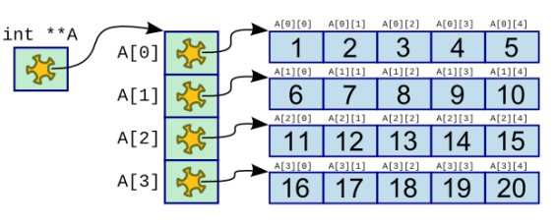
Многомерные динамические массивы

Slide 4
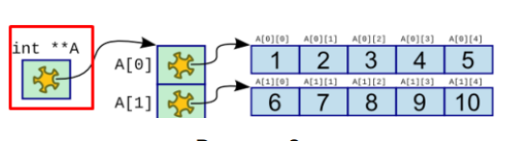
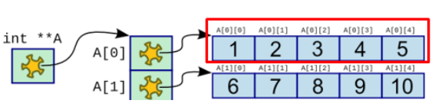
Многомерные динамические массивы

Slide 5
Перечисляемые типы
Перечисление (перечисляемый тип данных) — это такой тип данных, где любое допустимое значение (которое называется перечислитель) представляет собой именованную (символьную) целочисленную константу.

Slide 6
Указатель на функцию
Указатель на функцию – это переменная, которая хранит адрес функции.

Slide 7
Синтаксис

